Slide 1
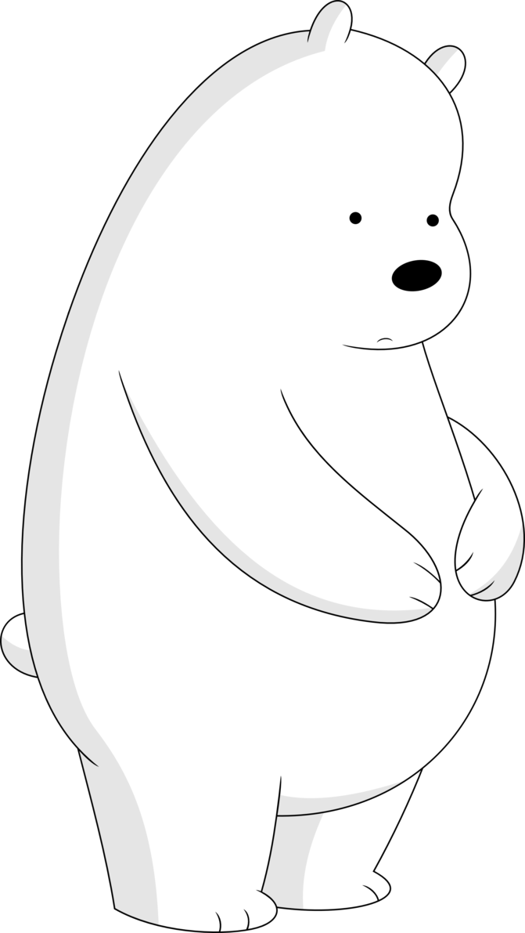



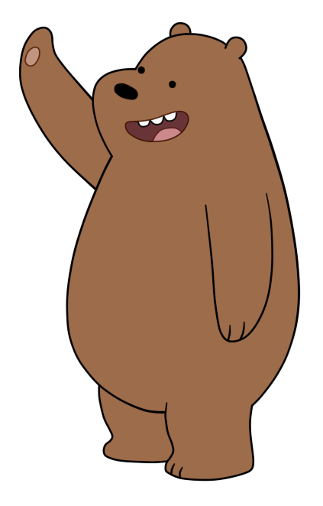



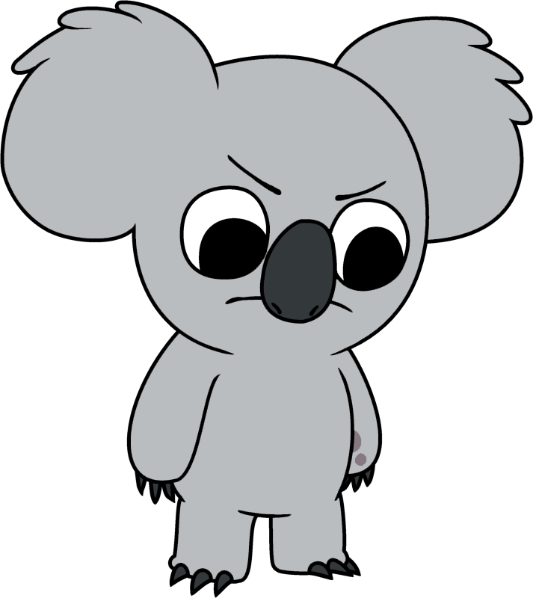


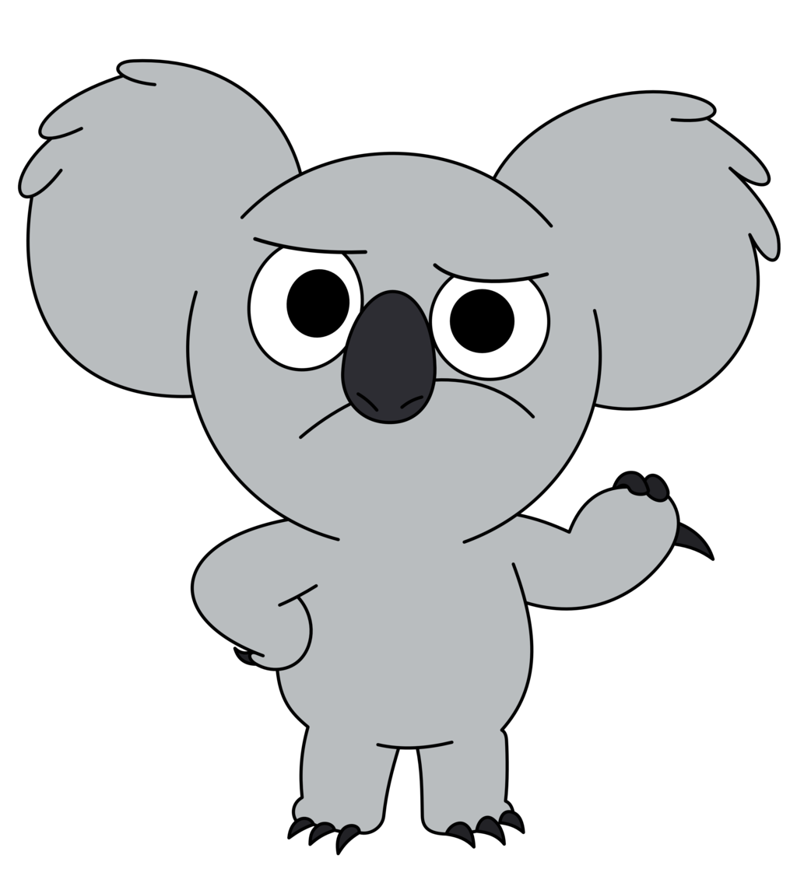

—C1—
—22373100 郑悦—

Slide 2
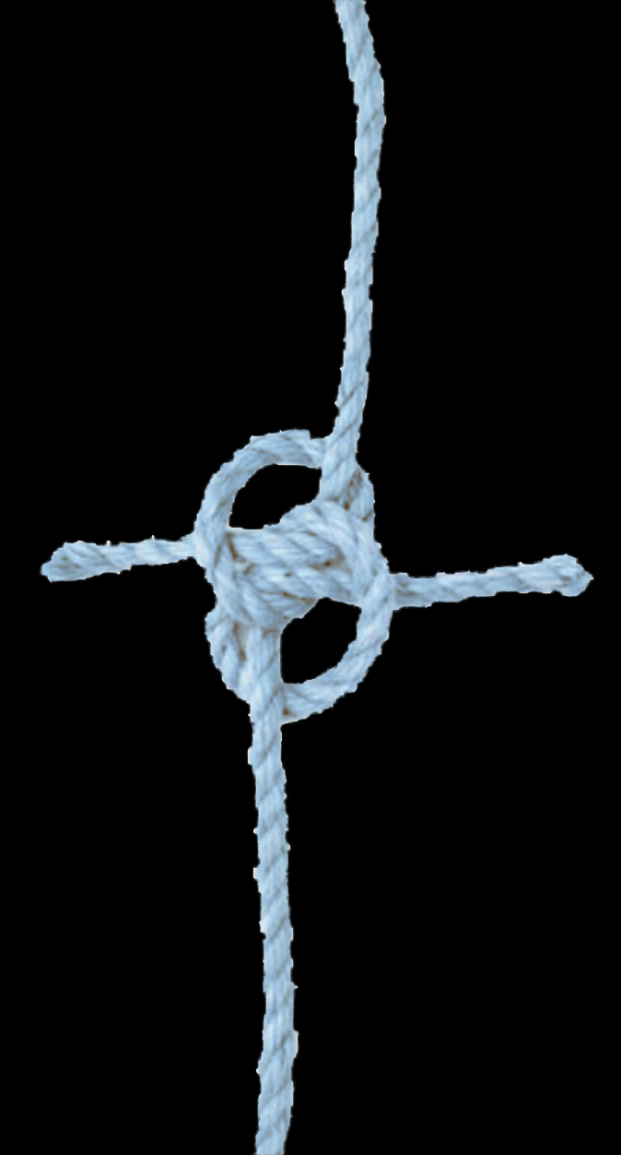
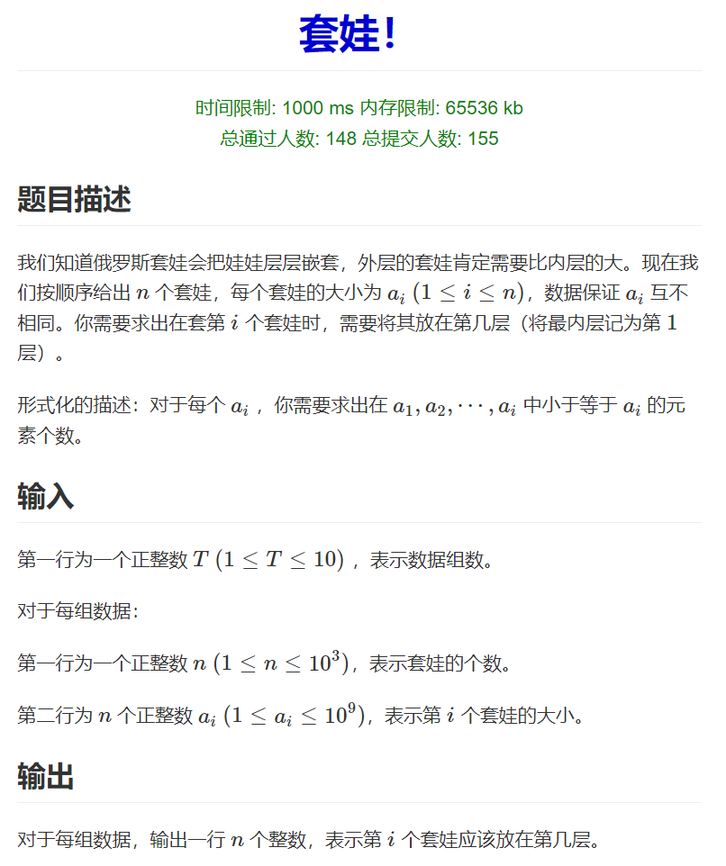
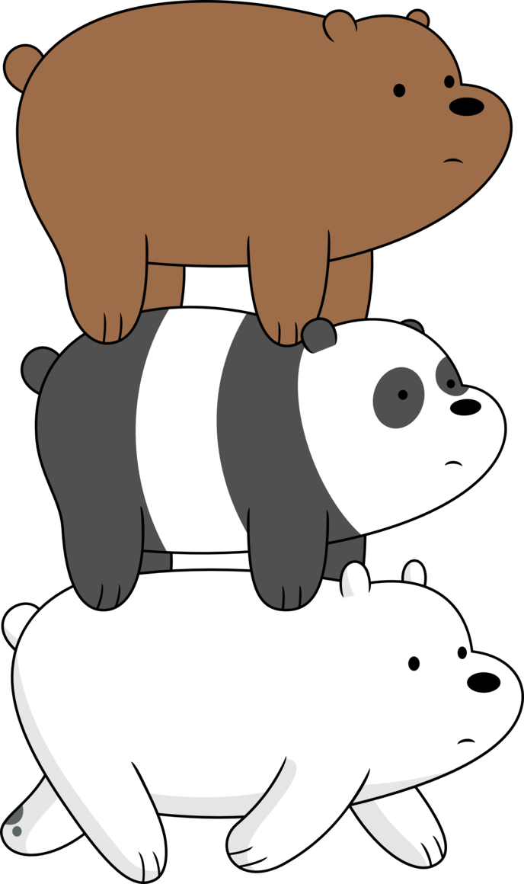

题目

Slide 3

思 路
考虑每来一个娃就套一次，找他的位置（层数）。类似插入排序，升序找位子，依次在之前排好序的娃列里面找到对应层数。（顺便用二分法提高排序效率。

Slide 4

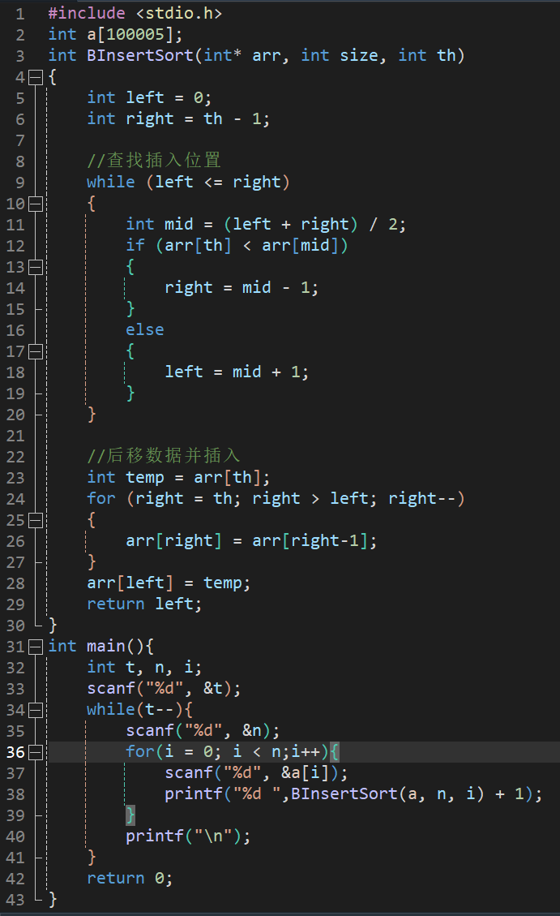


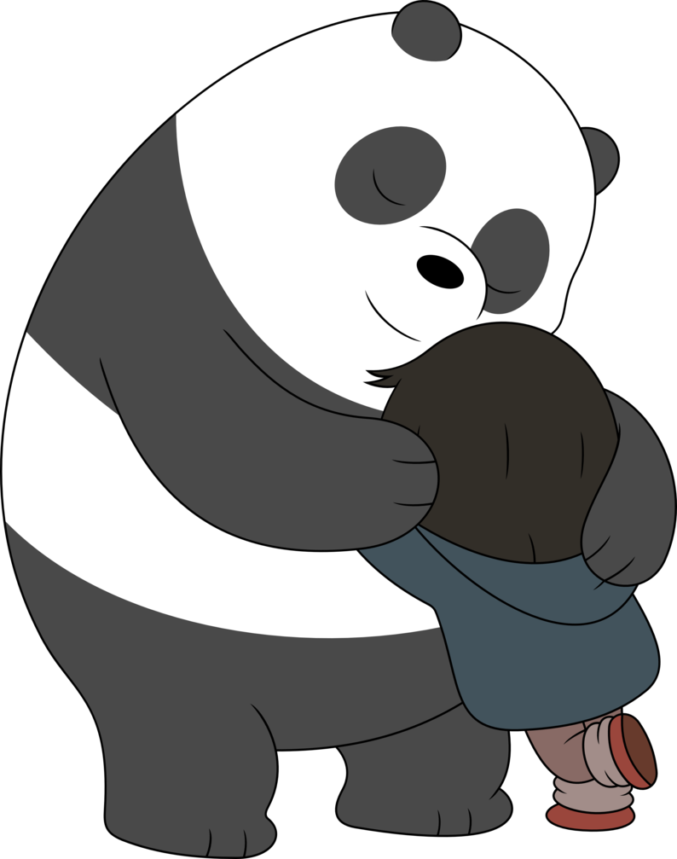


代码
主要分为两部分
1.排序函数的实现：
这里使用二分插入排序
2.主函数：
读入处理数据，输出结果

Slide 5
THANK YOU

